Slide 1
Física Nº3 INTRODUCCIÓN A LA FÍSICA. Segundo Medio
PROFESOR: ÁNGEL BARRÍA CONTRERAS
Nombre: ………………………………..….. Curso: 2º medio
Fecha : /03/2020

Slide 2
OBJETIVOS
Distinguir entre magnitudes fundamentales y derivadas usadas en Física.
Definir el sistema internacional de unidades.
Resolver ejercicios con transformación de unidades.

Slide 3
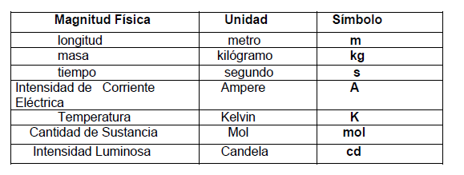
SISTEMA INTERNACIONAL (S.I) Vamos a entender por medir, el comparar una magnitud con otra de su misma especie que se toma como unidad. El sistema internacional de unidades se fijó el año 1960 y a partir de ese año casi todos los países del mundo lo comienzan a utilizar.

Slide 4
Las unidades derivadas se expresan algebraicamente en función de las unidades fundamentales por medio de símbolos matemáticos de multiplicación y división. Ejemplo:

Slide 5
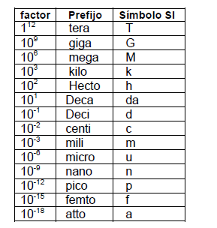
Múltiplos decimales más utilizados en física
Cuando se tiene cantidades muy grandes o muy pequeñas se puede agregar un prefijo a la unidad, o expresar el número en notación científica (por ejemplo la masa de la tierra expresada en kilogramos es 6 000 000 000 000 000 000 000 000 el número anterior puede expresarse en notación científica de la siguiente forma: 6x1024 Kg. La siguiente tabla entrega los prefijos de las potencias de 10 más utilizados.

Slide 6
DESARROLLO: A continuación se proponen ejercicios en los que se debe transformar unidades de acuerdo a los solicitado
1,5 m a cm
164 dm a hm
1468,35 mm a dam
1 km ² a m ²
1 m ³ a dm ³
15 km/h a m/s
100 in/s ² a cm/s ²
3.5 lbf / in ² a N/m ²

Slide 7
Escribir las siguientes distancias en metros:
15 km
200 dm
23 mm
0,02 dam
2 cm

Slide 8
Escribir las siguientes longitudes en decámetros, realizando un solo paso (multiplicando/dividiendo sólo una vez):
11 mm
5 hm
0,05 dm
Escribir las siguientes áreas en decímetros cuadrados:
13 mm²
200 dam²
0,0000003 km²

Slide 9
Escribir las siguientes medidas en litros:
2,3 ml
4,1 kl
2 dal
3 m³
0,005 km³
9 mm³

Slide 10
Escribir las siguientes áreas en kilómetros cuadrados multiplicando o dividiendo sólo una vez:
1,3 dam²
0,12 hm²
5 mm²
Escribir las siguientes medidas en minutos:
3 horas
2 días
2 meses
1980 segundos

Slide 11
DESARROLLO: realice los cálculos correspondientes para responder a cada problema planteado, para ello sea ordenado y registre todas las unidades.
1-.José, Jesús y Sofía tienen una cometa cada uno. José tiene 90 m de hilo para elevar su cometa, Jesús 66 m y Sofía 56 m
¿Cuántos metros suman en total las tres personas?
¿Cuántos centímetros de Hilo le faltan a Sofía para igualar a Jesús?
Luis hizo una excursión de 20 km 75 hm 75 dam 250 m en tres etapas. En la primera recorrió 5 km 5hm, y en la segunda 1 km 50 dam más que en la anterior.
¿Cuánto recorrió en la tercera etapa? Expresa el resultado de forma compleja

Slide 12
Dos hermanas fueron a comprar una cuerda de saltar. Cada una fue a una tienda diferente. La hermana mayor compró una cuerda que medía 223 cm de largo. Y la hermana pequeña una que medía 25 dm de largo.
¿Cuál hermana posee la cuerda mas larga?. ¿Cómo pudiste identificarla?
¿Cuánto es la diferencia en centímetros entre las cuerdas?

Slide 13
Selección múltiple.
De las siguientes alternativas, ¿cuál de ellas no corresponde a una magnitud fundamental?
Cantidad de sustancia B) Intensidad de corriente eléctrica C) Temperatura
D) Fuerza E) Tiempo
2. De acuerdo con las unidades de medida que en el año 1960 un comité definió como Sistema Internacional de unidades es correcto afirmar que la unidad de medida de la temperatura es __________ y la unidad utilizada para medir el tiempo es __________. Las palabras que deben ir en los espacios, respectivamente, son
Kelvin segundo B) Celsius segundo C) Kelvin minuto
D) Celsius minuto E) Kelvin hora

Slide 14
3. La distancia media entre el Sol y Neptuno, el planeta más lejano del Sistema Solar, es aproximadamente 4,498 · 10 9 km.
¿Cuál de las siguientes alternativas es equivalente a la distancia entre el Sol y Neptuno?
4.498 μm B) 4.498 Mm C)4.498.000 Mm D) 4.498 000km E) 4.498.000 nm
4-. En las indicaciones de una lata de pintura (esmalte al agua) se señala que rinde 10 m2 por cada litro de pintura. Esto es equivalente a decir que rinde
0,01 cm2 por cada litro de pintura.
1,00 cm2 por cada litro de pintura.
100,00 cm2 por cada litro de pintura.
10.000,00 cm2 por cada litro de pintura.
100.000,00 cm2 por cada litro de pintura.

Slide 15
RECORDATORIO
Estimado estudiante, el trabajo propuesto en el presente power point, debe ser entregado de acuerdo a lo siguiente:
Primera entrega: viernes 3 de abril, resolución de diapositivas 6-7-8-9-10
Segunda entrega: viernes 10 de abril, resolución de diapositivas 11-12-13 -14
Resolver los ejercicios en el cuaderno y enviar fotografía al los correos:
abarria@cldv.cl angeleoncito111@Hotmail.com

